Slide 1
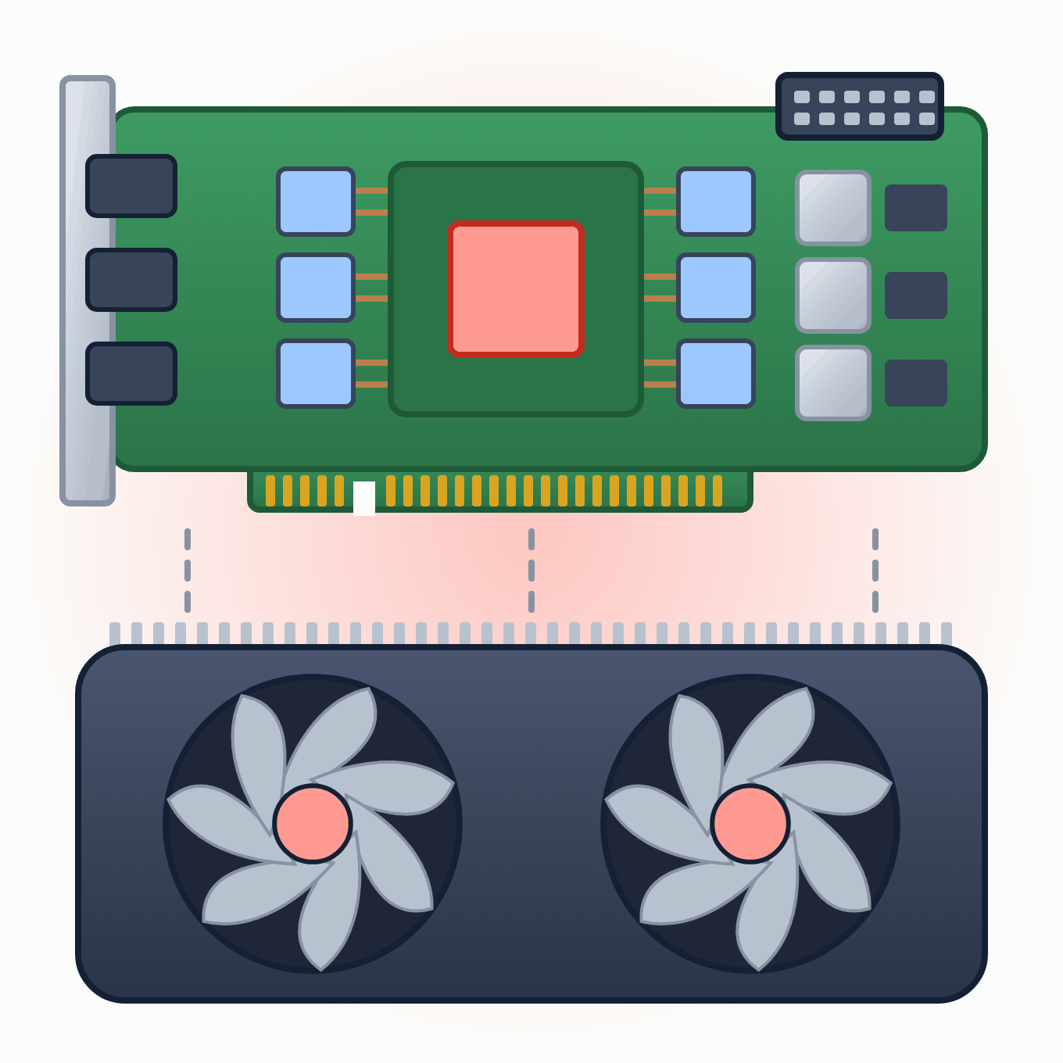
Budowa komputera · Lekcja 9
Karty graficzne
Budowa, parametry, API i karty 2025–2026
Technikum · informatyk i programista · stan wiedzy: wrzesień 2026
Notes:
Lekcja o budowie i parametrach GPU. Technologie DLSS, FSR i XeSS mają osobną prezentację, a złącza (PCIe, zasilanie, wyjścia) — lekcję o złączach kart graficznych.

Slide 2
WSTĘP
Zadanie karty graficznej
Generowanie obrazu
Obliczenia równoległe
Kodowanie wideo
Przetwarza dane o scenie i wysyła gotowy obraz do monitora.
Tysiące prostych rdzeni — idealne do grafiki, ale też AI, kryptografii, symulacji.
Sprzętowe kodery (NVENC, AMF, Quick Sync) — nagrywanie, streaming, AV1.
Budowa komputera · Lekcja 9 · Karty graficzne
Notes:
GPU = graphics processing unit. CPU ma kilka–kilkanaście mocnych rdzeni, GPU — tysiące prostszych.

Slide 3
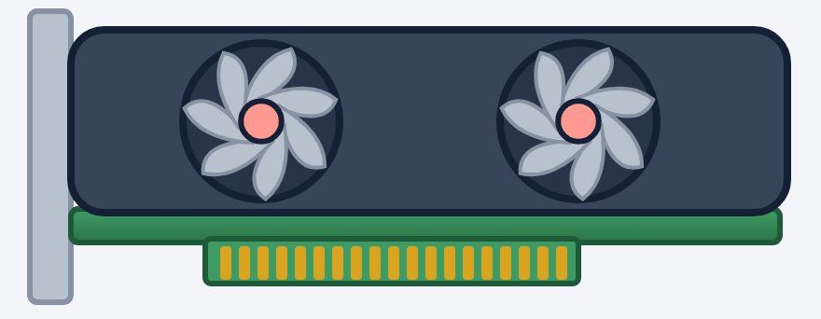
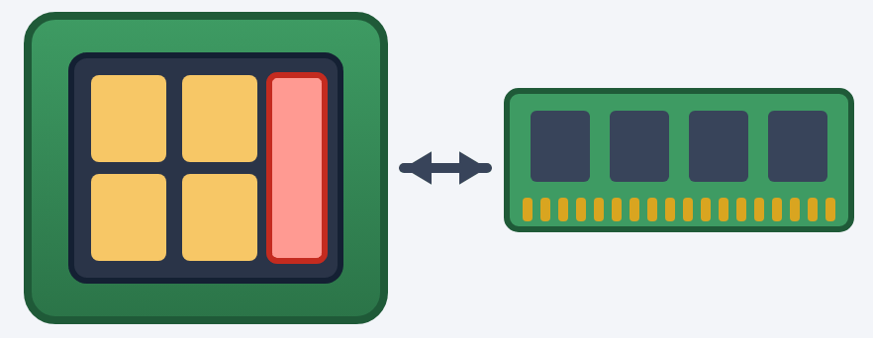
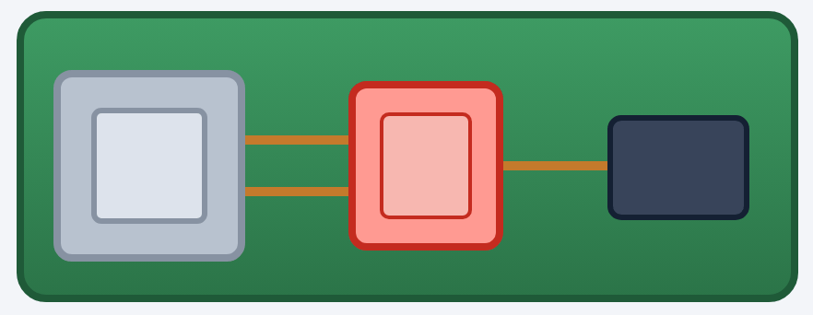
RODZAJE
Dedykowana, zintegrowana, w chipsecie
Dedykowana
Zintegrowana w procesorze
W chipsecie
Osobna karta z własną pamięcią VRAM — gry, grafika, AI.
iGPU korzysta z RAM komputera. Dziś w większości procesorów Intel i AMD; w Apple M bardzo wydajna.
Historyczna: dawniej grafika była w mostku północnym (np. Intel GMA). Zniknęła wraz z mostkiem.
Budowa komputera · Lekcja 9 · Karty graficzne
Notes:
Stara prezentacja wymieniała grafikę w mostku północnym (Intel i815) — dziś to historia, bo nie ma mostka.

Slide 4
BUDOWA
Z czego składa się karta?
Procesor graficzny (GPU)
Rdzenie cieniujące (CUDA, Stream Processors, Xe)
Rdzenie RT — śledzenie promieni
Rdzenie Tensor / AI — skalowanie, generowanie klatek
Bufor ramki — obraz gotowy do wysłania
Pamięć VRAM (GDDR6 / GDDR7)
Sekcja zasilania (VRM)
Chłodzenie: radiator, ciepłowody, wentylatory
Złącze PCIe, zasilanie 8-pin lub 12V-2x6, wyjścia HDMI / DP
Budowa komputera · Lekcja 9 · Karty graficzne
Notes:
Producent układu (NVIDIA, AMD, Intel) sprzedaje GPU partnerom (ASUS, MSI, Gigabyte, Sapphire, Zotac…), którzy projektują własne karty.

Slide 5
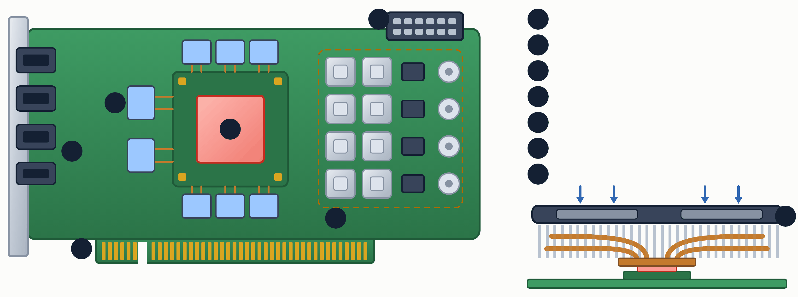
BUDOWA
Karta graficzna od środka
4
1
Procesor graficzny (GPU)
2
Pamięć VRAM
3
Sekcja zasilania (VRM)
2
4
Gniazdo zasilania 12V-2x6
1
5
Złącze PCIe x16
6
6
Wyjścia HDMI / DisplayPort
7
Chłodzenie (przekrój)
3
7
5
Budowa komputera · Lekcja 9 · Karty graficzne
Notes:
Schemat poglądowy, bez konkretnego modelu. Pokazujemy, że kości VRAM otaczają GPU, a sekcja zasilania leży blisko gniazda zasilania; chłodzenie odbiera ciepło ciepłowodami do radiatora.

Slide 6
DZIAŁANIE
Potok graficzny w skrócie
Wierzchołki (geometria)
→
Rasteryzacja
→
Cieniowanie pikseli
→
Bufor ramki → monitor
Ray tracing
Skalowanie AI
Zamiast przybliżeń — śledzenie promieni światła: realistyczne cienie i odbicia, ale dużo obliczeń.
Render w niższej rozdzielczości i odtworzenie ostrości przez AI (DLSS, FSR, XeSS).
Budowa komputera · Lekcja 9 · Karty graficzne
Notes:
Bufor ramki = część VRAM z gotowym obrazem. Szczegóły DLSS 4.5 / 5, FSR Redstone i XeSS 3 — w osobnej prezentacji.

Slide 7
STAN NA 2026
Przykładowe karty 2025–2026
Parametr | RTX 5090 | RTX 5070 | RX 9070 XT | Arc B580
Architektura | Blackwell | Blackwell | RDNA 4 | Battlemage
Rdzenie cieniujące | 21 760 | 6144 | 4096 | 20 rdzeni Xe2
Pamięć | 32 GB GDDR7 | 12 GB GDDR7 | 16 GB GDDR6 | 12 GB GDDR6
Szyna | 512 bit | 192 bit | 256 bit | 192 bit
Przepustowość | 1792 GB/s | 672 GB/s | 640 GB/s | 456 GB/s
Moc karty | 575 W | 250 W | 304 W | 190 W
Złącze | PCIe 5.0 ×16 | PCIe 5.0 ×16 | PCIe 5.0 ×16 | PCIe 4.0 ×8
Budowa komputera · Lekcja 9 · Karty graficzne
Notes:
Tabela zastępuje starą tabelę RTX 2080 / GTX 1080. Przepustowość = szyna / 8 × szybkość pamięci (np. 256 bit / 8 × 20 Gb/s = 640 GB/s) — dobre ćwiczenie obliczeniowe.

Slide 8
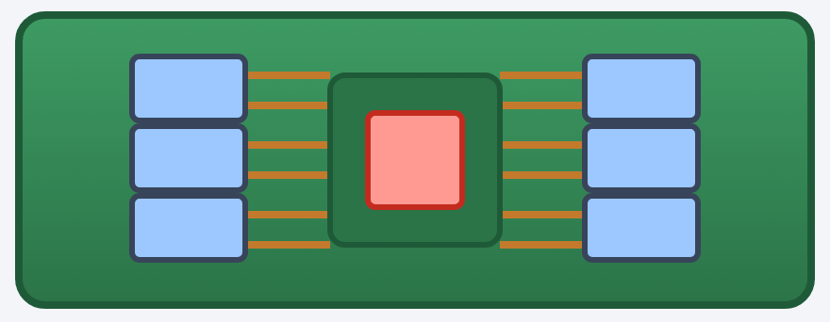


PAMIĘĆ
VRAM — ile i jaka?
GDDR6 i GDDR7
HBM
8 GB
12 GB
16 GB
GDDR7 (od 2025, RTX 50): sygnalizacja PAM3, znacznie wyższa przepustowość.
Stosy pamięci obok GPU — karty AI w centrach danych. Ogromna przepustowość, bardzo drogie.
Ile VRAM?
8 GB to w 2026 r. minimum na 1080p; do 1440p warto 12–16 GB. AI lokalnie — im więcej, tym lepiej.
Budowa komputera · Lekcja 9 · Karty graficzne
Notes:
Brak VRAM objawia się przycięciami — dane płyną wtedy przez PCIe z RAM (nawiązanie do lekcji o złączach kart). W 2026 r. niedobory pamięci podnoszą też ceny kart.

Slide 9
OPROGRAMOWANIE
API i sterowniki
Interfejs | Twórca | Zastosowanie
DirectX 12 Ultimate | Microsoft | gry na Windows i Xbox
Vulkan | Khronos Group | gry wieloplatformowe, Linux, Android, Steam Deck
OpenGL | Khronos Group | starsze programy, nauka grafiki
Metal | Apple | macOS, iOS
CUDA / ROCm / oneAPI | NVIDIA / AMD / Intel | obliczenia ogólne, AI
Sterownik to nie dodatek — nowe wersje poprawiają wydajność w grach i usuwają błędy. Aktualizujemy ze strony producenta układu.
Budowa komputera · Lekcja 9 · Karty graficzne
Notes:
CUDA to główny powód dominacji NVIDIA w AI — większość bibliotek (PyTorch, TensorFlow) działa na niej najlepiej. OpenGL zastępuje Vulkan.

Slide 10
PROGRAMOWANIE
Silniki gier
Unreal Engine 5
Unity
Epic Games: Nanite, Lumen. Wiele studiów przechodzi na UE — także CD Projekt Red (nowy Wiedźmin).
Popularny w grach mobilnych i indie; język C#.
Godot
Silniki własne
Otwarty i darmowy — dobry start w szkole; GDScript lub C#.
id Tech (Doom), RE Engine (Capcom), Frostbite (EA). REDengine CD Projektu używano do Cyberpunka 2077.
Budowa komputera · Lekcja 9 · Karty graficzne
Notes:
Dla uczniów kierunku programista: Godot i Unity to najprostszy start. Silnik korzysta z API (DirectX, Vulkan), a API ze sterownika.

Slide 11
HISTORIA
Parametry, które odeszły
RAMDAC
SLI i CrossFire
AGP
Przetwornik cyfrowo-analogowy dla wyjścia VGA (typowo 400 MHz). Zniknął razem z VGA.
Łączenie dwóch kart. Porzucone — słabe wsparcie w grach, skoki płynności.
Złącze kart sprzed PCIe (lekcja o złączach kart graficznych).
Budowa komputera · Lekcja 9 · Karty graficzne
Notes:
Stara prezentacja podawała RAMDAC i SLI/CrossFire jako parametry — dziś w specyfikacjach ich nie ma.

Slide 12
W PRAKTYCE
Na co patrzeć przy wyborze karty?
1. Rozdzielczość i odświeżanie monitora
2. Ilość VRAM (12–16 GB do 1440p)
3. Wydajność w testach konkretnych gier i programów
4. Pobór mocy i zasilacz (złącza, zapas)
5. Długość karty i miejsce w obudowie
Budowa komputera · Lekcja 9 · Karty graficzne
Notes:
Liczba rdzeni nie jest porównywalna między producentami (CUDA ≠ Stream Processor). Porównujemy testy, nie specyfikacje.

Slide 13
SPRAWDŹ SIĘ
Pytania na koniec lekcji
1
Czym różni się GPU od CPU pod względem budowy?
2
Oblicz przepustowość pamięci karty z szyną 192 bit i GDDR7 28 Gb/s.
3
Dlaczego CUDA ma duże znaczenie w AI?
4
Czym jest bufor ramki?
Źródła: NVIDIA, AMD, Intel (specyfikacje kart), Khronos Group, Microsoft
Notes:
Pytanie 2: 192 / 8 × 28 = 672 GB/s (tak jak RTX 5070).

